Slide 1
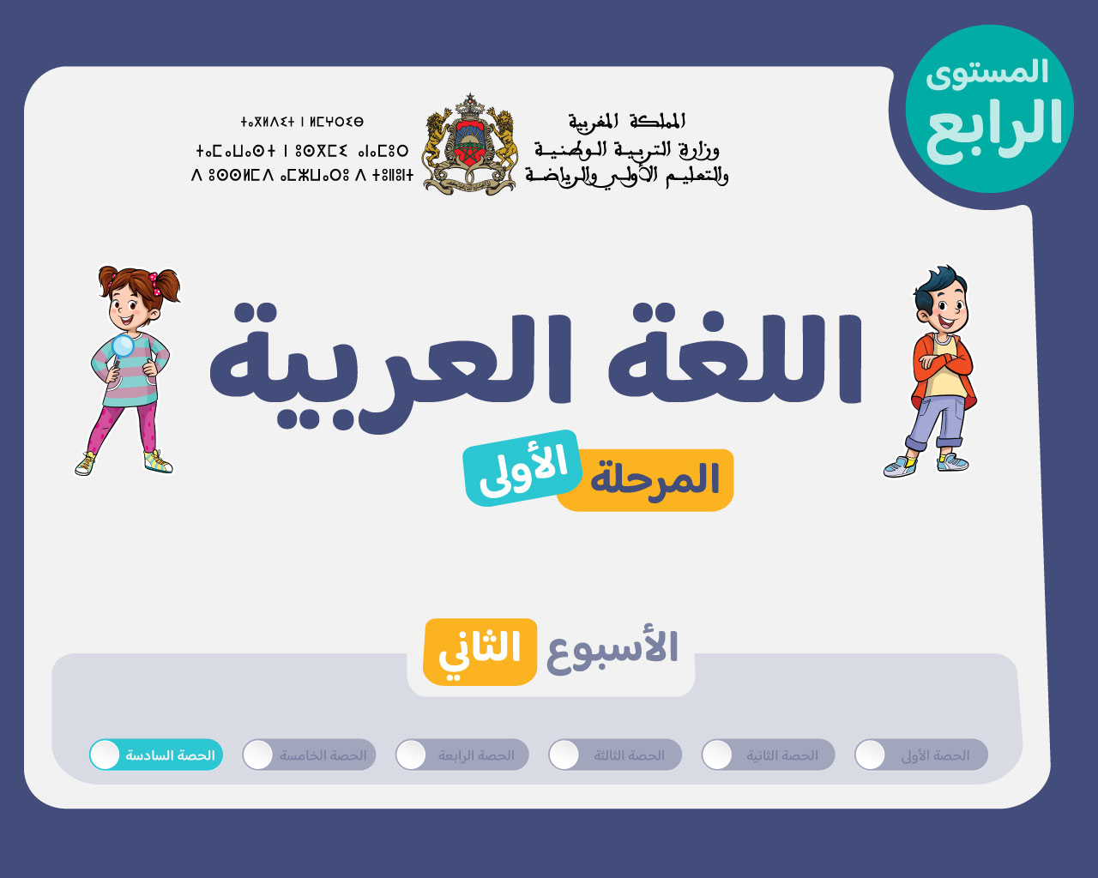

Slide 2

ينصح باعتماد صيغة عرض الشرائح (mode diaporama) أثناء تقديم الدرس في القسم بالنقر على أيقونة العرض كما هو موضح.

Slide 3






تعيين تلميذ(ة) للإجابة
توجيهات و شرح التعليمات
عرض فيديو
المرور بين الصفوف للمساعدة و تصحيح الإنجازات
عمل في ثنائيات
نهاية الشريط، المرور إلى الشريحة الموالية.

Slide 4

تنظيم حصص الأسبوع التربوي الثاني
اليوم 4 -
اليوم1 -
افتتاح الحصة (10)
ورشة الكتابة: إنتاج كتابي – الحصة 3 (30)
ورشة الكتابة : إنتاج كتابي - الحصة 4 (30)
افتتاح الحصة (10)
المعجم (30)
الاستماع والتحدث (30)
اليوم 5 -
اليوم2 -
افتتاح الحصة (10)
قراءة : استثمار النص (30)
ورشة الكتابة : إنتاج كتابي - الحصة 5 (30)
افتتاح الحصة (10)
قراءة : التوقع والتحقق الفهم العام 30 د
قراءة : تعلم استراتيجية الفهم 30 د
اليوم 6 -
اليوم 3 -
افتتاح الحصة (10)
شكل و فهم (30)
القراءة الإثرائية (30)
افتتاح الحصة (10)
قراءة : استثمار الاستراتيجية (30)
ورشة الكتابة: التراكيب (30)

Slide 5





هيكلة حصة اليوم السادس
- 01 النشاط الاعتيادي
الطلاقة
02- مراجعة و توليف
شكل و فهم- المعجم – القراءة – استثمار البنيات اللغوية – الإنتاج الكتابي
03- قراءة إثرائية
استثمار بطاقة القراءة لقراءة القصة.

Slide 6

عند نهاية الحصة
على الأقل 80% من المتعلمين سيكونون قادرين على:
مراجعة وتوليف التعلمات؛
استثمار بطاقة القراءة لقراءة القصة.

Slide 7

افتتاح الحصة
افتتاح الحصة
الترحيب.
تدبير السلوك.
الطلاقة.

Slide 8
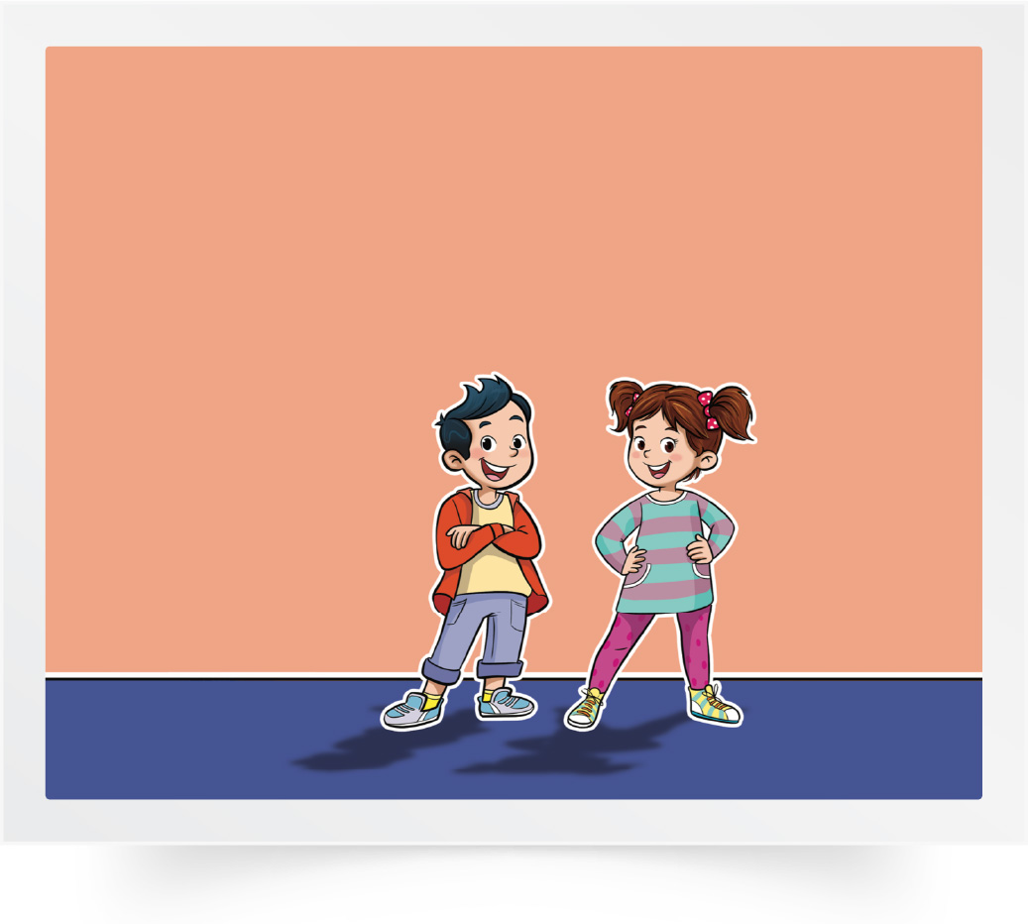
مرحبا بكم ، سننطلق في حصة اللغة العربية..
اختــتام الحــصة
قراءة إثرائية
مراجعة و توليف
افتتاح الحصة

Slide 9
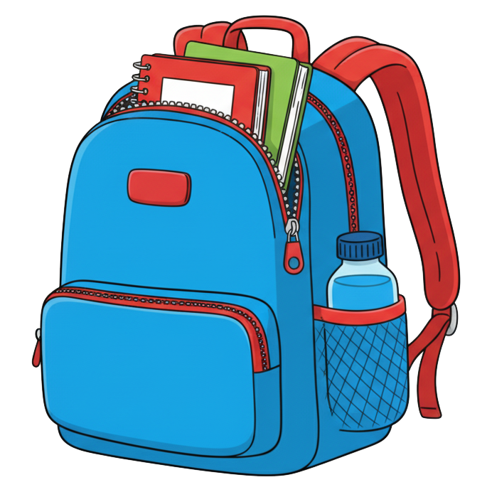
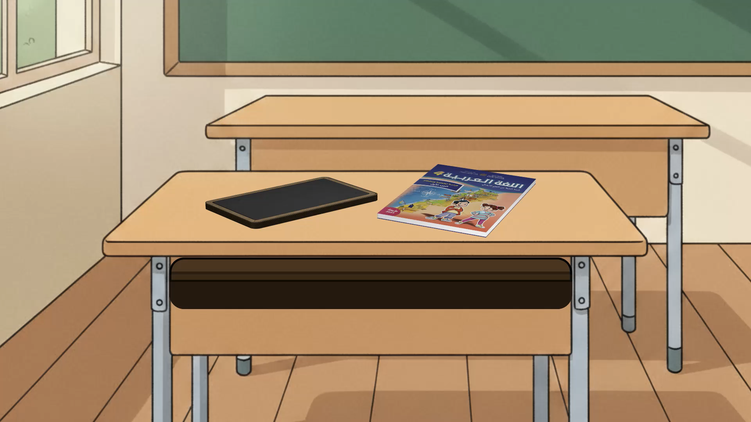
ضعوا اللوحة والكراسة في القمطر.
اختــتام الحــصة
قراءة إثرائية
مراجعة و توليف
افتتاح الحصة

Slide 10
اختــتام الحــصة
قراءة إثرائية
مراجعة و توليف
افتتاح الحصة
في حصة اليوم، ستقومون بقراءة جملة وفقرة بدقة واسترسال.
مَسْؤولِيَّةُ ٱلْجَميعِ في ٱلْمَدْرَسَةِ.
اَلتَّنَمُّرُ
كَما يَجِبُ أَنْ نُخْبِرَ ٱلْأَساتِذَةَ .
نَتَّخِذَ مَوْقِفاً واضِحاً ضِدَّ ٱلتَّنَمُّرِ.

Slide 11
اختــتام الحــصة
قراءة إثرائية
مراجعة و توليف
افتتاح الحصة
انتبهوا لقراءتي؛ سأعين من بينكم من سيقرأ بعدي
انتبهوا لقراءتي؛ سأعين من بينكم من سيقرأ بعدي
مَسْؤولِيَّةُ ٱلْجَميعِ في ٱلْمَدْرَسَةِ.
اَلتَّنَمُّرُ
كَما يَجِبُ أَنْ نُخْبِرَ ٱلْأَساتِذَةَ .
نَتَّخِذَ مَوْقِفاً واضِحاً ضِدَّ ٱلتَّنَمُّرِ.

Slide 12
اختــتام الحــصة
قراءة إثرائية
مراجعة و توليف
افتتاح الحصة
الآن، سأختار متعلمين للقراءة، يتناوب 3 متعلمين على القراءة (الفئة د)،
مَسْؤولِيَّةُ ٱلْجَميعِ في ٱلْمَدْرَسَةِ.
اَلتَّنَمُّرُ
كَما يَجِبُ أَنْ نُخْبِرَ ٱلْأَساتِذَةَ .
نَتَّخِذَ مَوْقِفاً واضِحاً ضِدَّ ٱلتَّنَمُّرِ.

Slide 13
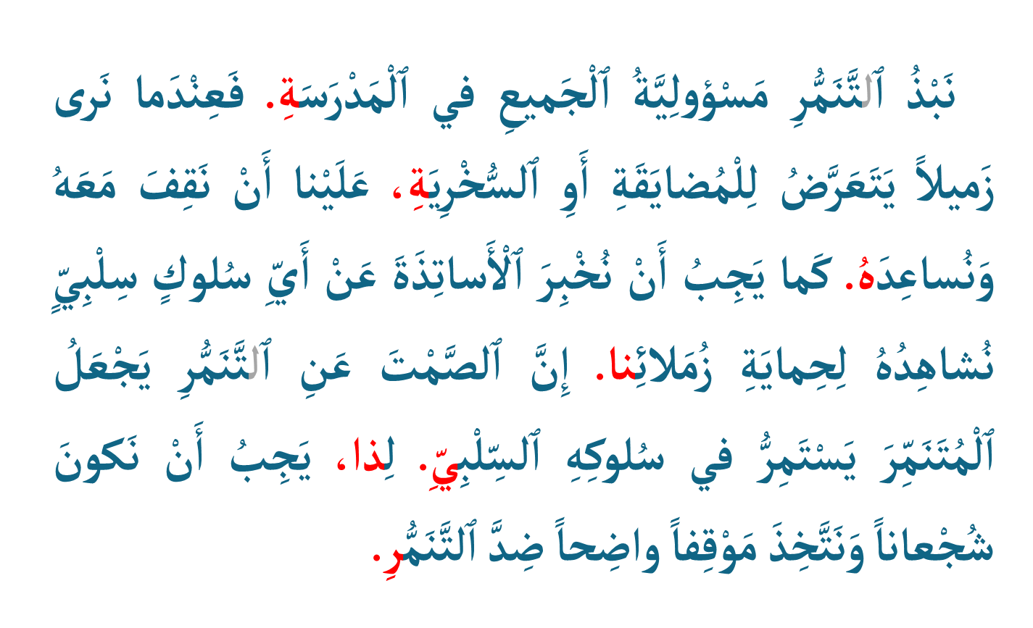
اختــتام الحــصة
قراءة إثرائية
مراجعة و توليف
افتتاح الحصة
استمعوا جيدا لقراءتي.

Slide 14
اختــتام الحــصة
قراءة إثرائية
مراجعة و توليف
افتتاح الحصة
الآن، من سمع اسمه يتقدم لقراءة النص مثلي. (3 متعلمين الفئة ج وب)

Slide 15
مراجعة و توليف
2
مراجعة و توليف
شكل و فهم
المعجم
القراءة
استثمار البنيات اللغوية
الإنتاج الكتابي

Slide 16

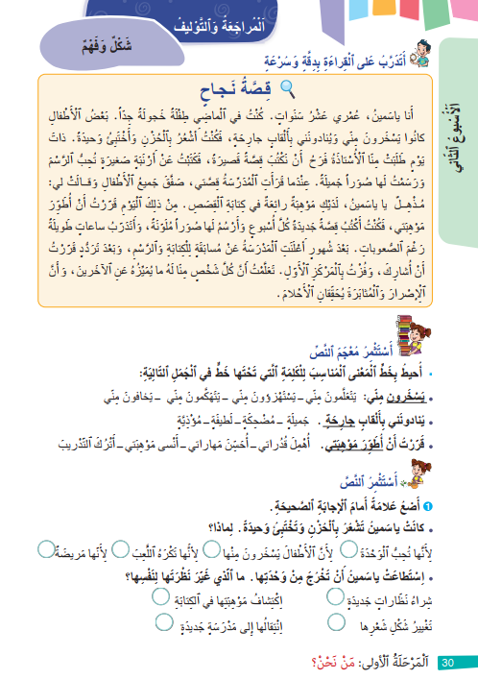
اختــتام الحــصة
قراءة إثرائية
مراجعة و توليف
افتتاح الحصة
خذوا كراساتكم على الصفحة رقم 30

Slide 17
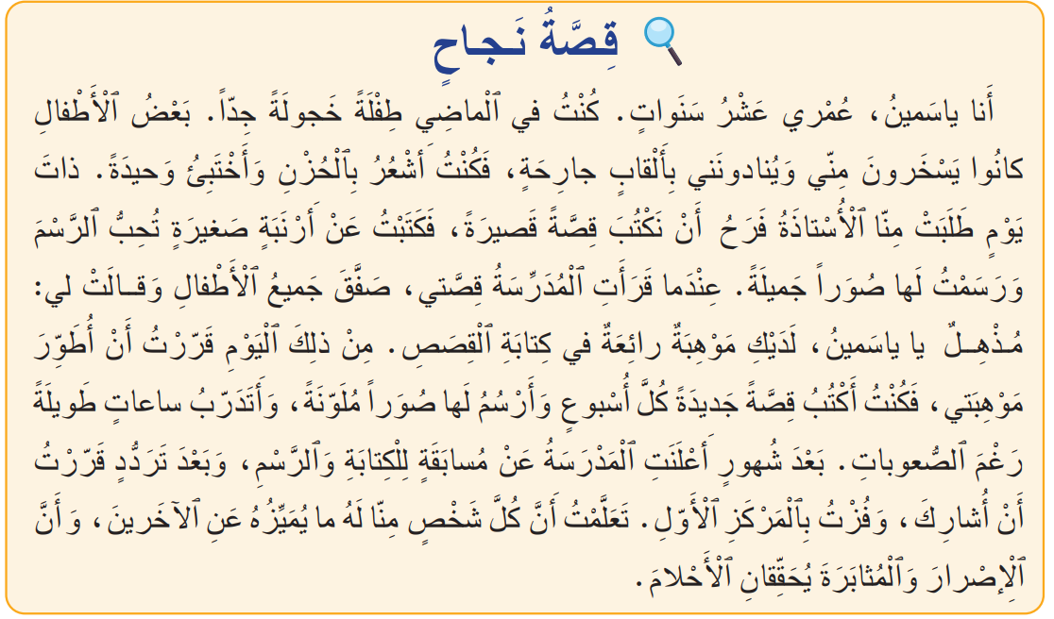
اختــتام الحــصة
قراءة إثرائية
مراجعة و توليف
افتتاح الحصة
اقرؤوا النص التالي قراءة هامسة مع احترام قواعد الوقف والوصل.
سأمر بين الصفوف لمراقبة قراءاتكم.

Slide 18
اختــتام الحــصة
قراءة إثرائية
مراجعة و توليف
افتتاح الحصة
أجيبوا بشكل فردي على الأسئلة.
مراقبة الإنجازات ورصد الصعوبات، مع معالجتها أثناء التصحيح.
أُحيطُ بِخَطٍّ ٱلْمَعْنى ٱلْمُناسِبَ لِلْكَلِمَةِ ٱلَّتي تَحْتَها خَطٌّ في ٱلْجُمَلِ ٱلتّالِيَةِ:
يَسْخَرونَ مِنّي: يَتَعَلَّمونَ مِنّي – يَسْتَهْزِئونَ مِنّي – يَتَهَكَّمونَ مِنّي – يَخافونَ مِنّي
يُنادونَني بِأَلْقابٍ جارِحَةٍ: جَميلَةٍ– مُضْحِكَةٍ– لَطيفَةٍ– مُؤْذِيَّةٍ
قَرَّرْتُ أَنْ أُطَوِّرَ مَوْهِبَتي: أُهْمِلَ قَدُراتي– أُحَسِّنَ مَهاراتي– أَنْسى مَوْهِبَتي– أَتْرُكَ التَّدْريبَ

Slide 19
اختــتام الحــصة
قراءة إثرائية
مراجعة و توليف
افتتاح الحصة
انتبهوا للتصحيح
- يضغط الأستاذ على زر جهاز التحكم لتظهر الإجابات تباعا
أُحيطُ بِخَطٍّ ٱلْمَعْنى ٱلْمُناسِبَ لِلْكَلِمَةِ ٱلَّتي تَحْتَها خَطٌّ في ٱلْجُمَلِ ٱلتّالِيَةِ:
يَسْخَرونَ مِنّي: يَتَعَلَّمونَ مِنّي – يَسْتَهْزِئونَ مِنّي – يَتَهَكَّمونَ مِنّي – يَخافونَ مِنّي
يُنادونَني بِأَلْقابٍ جارِحَةٍ: جَميلَةٍ– مُضْحِكَةٍ– لَطيفَةٍ– مُؤْذِيَّةٍ
قَرَّرْتُ أَنْ أُطَوِّرَ مَوْهِبَتي: أُهْمِلَ قَدُراتي– أُحَسِّنَ مَهاراتي– أَنْسى مَوْهِبَتي– أَتْرُكَ التَّدْريبَ

Slide 20
اختــتام الحــصة
قراءة إثرائية
مراجعة و توليف
افتتاح الحصة
أَضَعُ عَلامَةً أَمامَ ٱلْإِجابَةِ ٱلصَّحيحَةِ
مراقبة الإنجازات ورصد الصعوبات، مع معالجتها أثناء التصحيح.
كانَتْ ياسَمينُ تَشْعُرُ بِٱلْحُزْنِ وَ تَخْتَبِئُ وَحيدَةً. لِماذا؟
لِأَنَّها كانَتِ ٱلْوَحيدَةَ؛
لِأَنَّ ٱلْأَطْفالَ يَسْخَرونَ مِنْها؛
لِأَنَّها تَكْرَهُ ٱللَّعِبَ؛
لِأَنَّها مَريضَةٌ.

Slide 21
اختــتام الحــصة
قراءة إثرائية
مراجعة و توليف
افتتاح الحصة
انتبهوا للتصحيح
كانَتْ ياسَمينُ تَشْعُرُ بِٱلْحُزْنِ وَ تَخْتَبِئُ وَحيدَةً. لِماذا؟
لِأَنَّها كانَتِ ٱلْوَحيدَةَ؛
لِأَنَّ ٱلْأَطْفالَ يَسْخَرونَ مِنْها؛

لِأَنَّها تَكْرَهُ ٱللَّعِبَ؛
لِأَنَّها مَريضَةٌ.

Slide 22
اختــتام الحــصة
قراءة إثرائية
مراجعة و توليف
افتتاح الحصة
أَضَعُ عَلامَةً أَمامَ ٱلْإِجابَةِ ٱلصَّحيحَةِ
مراقبة الإنجازات ورصد الصعوبات، مع معالجتها أثناء التصحيح.
اِسْتَطاعَتْ ياسَمينُ أَنْ تَخْرُجَ مِنْ وَحْدَتِها.
ما ٱلَّذي غَيَّرَ نَظْرَتَها لِنَفْسِها؟
شِراءُ نَظَّراتٍ جَديدَةٍ؛
تَغْييرُ شَكْلِ شَعْرِها؛
اِكْتِشافُ مَوْهِبَتِها في ٱلْكِتابَةِ؛
اِنْتِقالُها إِلى مَدْرَسَةٍ جَديدَةٍ.

Slide 23
اختــتام الحــصة
قراءة إثرائية
مراجعة و توليف
افتتاح الحصة
انتبهوا للتصحيح
اِسْتَطاعَتْ ياسَمينُ أَنْ تَخْرُجَ مِنْ وَحْدَتِها.
ما ٱلَّذي غَيَّرَ نَظْرَتَها لِنَفْسِها؟
شِراءُ نَظَّراتٍ جَديدَةٍ؛
تَغْييرُ شَكْلِ شَعْرِها؛
اِكْتِشافُ مَوْهِبَتِها في ٱلْكِتابَةِ؛

اِنْتِقالُها إِلى مَدْرَسَةٍ جَديدَةٍ.

Slide 24
اختــتام الحــصة
قراءة إثرائية
مراجعة و توليف
افتتاح الحصة
أجيبوا بشكل فردي على الأسئلة.
مراقبة الإنجازات ورصد الصعوبات، مع معالجتها أثناء التصحيح.
تَعَلَّمَتْ ياسَمينُ دَرْسَيْنِ مُهِمَّيْنِ مِنْ قِصَّتِها،أَذْكُرُهُما:

Slide 25
اختــتام الحــصة
قراءة إثرائية
مراجعة و توليف
افتتاح الحصة
انتبهوا للتصحيح
تَعَلَّمَتْ ياسَمينُ دَرْسَيْنِ مُهِمَّيْنِ مِنْ قِصَّتِها،أَذْكُرُهُما:
كُلُّ شَخْصٍ مِنّا لَهُ ما يُمَيِّزُهُ عَنِ ٱلْآخَرينَ.
اَلْإِصْرارُ وَ ٱلْمُثابَرَةُ يُحَقِّقانِ ٱلْأَحْلامَ.

Slide 26
اختــتام الحــصة
قراءة إثرائية
مراجعة و توليف
افتتاح الحصة
أنْجِزوا - مراقبة الإنجازات ورصد الصعوبات، مع معالجتها أثناء التصحيح.
أَكْتُبُ جُمْلَتَيْنِ لِأَنْصَحَ طِفْلاً يَشْعُرُ بِٱلْخَجَلِ مِثْلَ ياسَمينَ.

Slide 27
اختــتام الحــصة
قراءة إثرائية
مراجعة و توليف
افتتاح الحصة
انتبهوا للتصحيح
- يضغط الأستاذ على زر جهاز التحكم لتظهر الإجابات تباعا.
أَكْتُبُ جُمْلَتَيْنِ لِأَنْصَحَ طِفْلاً يَشْعُرُ بِٱلْخَجَلِ مِثْلَ ياسَمينَ:
لا تَخَفْ مِنَ ٱلتَّحَدُّثِ أَمامَ ٱلْآخَرينَ، فَأَنْتَ قادِرٌ عَلى ذَلِكَ.
كُنْ واثِقاً مِنْ نَفْسِكَ، فَٱلْجَميعُ يُحِبّونَكَ وَيُريدونَ سَماعَكَ.

Slide 28
اختــتام الحــصة
قراءة إثرائية
مراجعة و توليف
افتتاح الحصة
أستخرج من النص أسماء تدل على : إنسان – حيوان – جماد - صفة
مراقبة الإنجازات ورصد الصعوبات، مع معالجتها أثناء التصحيح.
أَسْتَخْرِجُ مِنَ ٱلنَّصِّ أَسْماءَ تَدُلُّ عَلى:
حَيَوانٍ:
إِنْسانٍ:
صِفَةٍ:
جَمادٍ:

Slide 29
اختــتام الحــصة
قراءة إثرائية
مراجعة و توليف
افتتاح الحصة
انتبهوا للتصحيح
- يضغط الأستاذ على زر جهاز التحكم لتظهر الإجابات تباعا.
أَسْتَخْرِجُ مِنَ ٱلنَّصِّ أَسْماءَ تَدُلُّ عَلى:
أَرْنَبَةٌ
حَيَوانٍ:
ياسَمينُ
إِنْسانٍ:
اَلْمَدْرَسَةُ
خَجولَةٌ
جَمادٍ:
صِفَةٍ:

Slide 30
اختــتام الحــصة
قراءة إثرائية
مراجعة و توليف
افتتاح الحصة
أضبط الجملة بالشكل التام:
مراقبة الإنجازات ورصد الصعوبات، مع معالجتها أثناء التصحيح.
أَضْبِطُ ٱلْجُمْلَةَ بِٱلشَّكْلِ ٱلتّامِّ:
حققت ياسمين حلمها ، حيث أصبحت كاتبة مشهورة في العالم العربي.

Slide 31
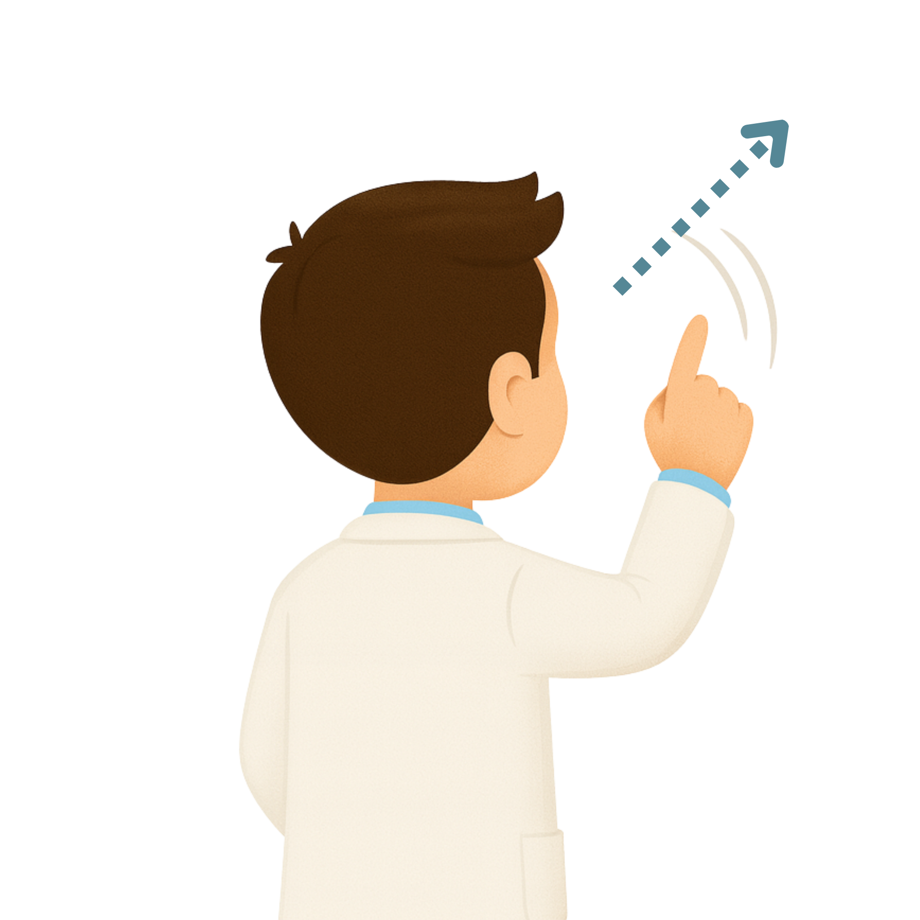
انتبهوا للتصحيح -ينقل الأستاذ الجمل على السبورة الجانبية ويعمل على نمذجة شكلها.
اختــتام الحــصة
قراءة إثرائية
مراجعة و توليف
افتتاح الحصة
أَضْبِطُ ٱلْجُمْلَةَ بِٱلشَّكْلِ ٱلتّامِّ:
حَقَّقَتْ ياسَمينُ حُلْمَها، حَيْثُ أَصْبَحَتْ كاتِبَةً مَشْهورَةً في ٱلْعالَمِ ٱلْعَرَبِيِّ.

Slide 32
اختــتام الحــصة
قراءة إثرائية
مراجعة و توليف
افتتاح الحصة
أَسْتَخْرِجُ مِنَ ٱلنَّصِّ كَلِمَتَيْنِ تَبْدَآنِ بِهَمْزَةِ وَصْلٍ،وَكَلِمَتَيْنِ تَبْدَآنِ بِهَمْزَةِ قَطْعٍ.
مراقبة الإنجازات ورصد الصعوبات، مع معالجتها أثناء التصحيح.
أَسْتَخْرِجُ مِنَ ٱلنَّصِّ كَلِمَتَيْنِ تَبْدَآنِ بِهَمْزَةِ وَصْلٍ،وَكَلِمَتَيْنِ تَبْدَآنِ بِهَمْزَةِ قَطْعٍ.

Slide 33
اختــتام الحــصة
قراءة إثرائية
مراجعة و توليف
افتتاح الحصة
انتبهوا للتصحيح
يضغط الأستاذ على زر جهاز التحكم لتظهر الإجابات تباعا.
أَسْتَخْرِجُ مِنَ ٱلنَّصِّ كَلِمَتَيْنِ تَبْدَآنِ بِهَمْزَةِ وَصْلٍ،وَكَلِمَتَيْنِ تَبْدَآنِ بِهَمْزَةِ قَطْعٍ.
ٱلْأَطْفالُ
ٱلْماضي
هَمْزَةُ ٱلْوَصْلِ:
أُسْبوعٌ
أَرْنَبَةٌ
هَمْزَةُ ٱلْقَطْعِ:

Slide 34
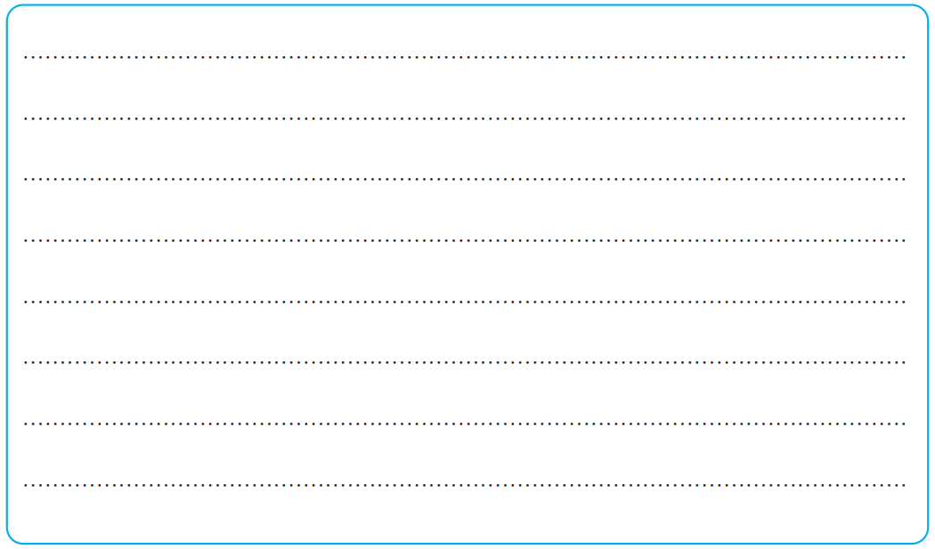
اختــتام الحــصة
قراءة إثرائية
مراجعة و توليف
افتتاح الحصة
أَسْتَخْرِجُ مِنَ ٱلنَّصِّ كَلِمَتَيْنِ تَبْدَآنِ بِهَمْزَةِ وَصْلٍ،وَكَلِمَتَيْنِ تَبْدَآنِ بِهَمْزَةِ قَطْعٍ.
مراقبة الإنجازات ورصد الصعوبات، مع معالجتها أثناء التصحيح.
أَقومُ بِتَوْسيعِ ٱلْجُمْلَةِ ٱلتّالِيَةِ:"حَلَّ مَوْعِدُ ٱلدُّخولِ ٱلْمَدْرَسِيِّ" لِكِتابَةِ فَقْرَةٍ.

Slide 35
اختــتام الحــصة
قراءة إثرائية
مراجعة و توليف
افتتاح الحصة
من يقدم لنا إنتاجه؟
مراقبة الإنجازات ورصد الصعوبات، مع معالجتها أثناء التصحيح.
أَقومُ بِتَوْسيعِ ٱلْجُمْلَةِ ٱلتّالِيَةِ:"حَلَّ مَوْعِدُ ٱلدُّخولِ ٱلْمَدْرَسِيِّ" لِكِتابَةِ فَقْرَةٍ.

Slide 36
قراءة إثرائية
3
مراجعة و توليف
استثمار بطاقة القراءة لقراءة القصة.

Slide 37
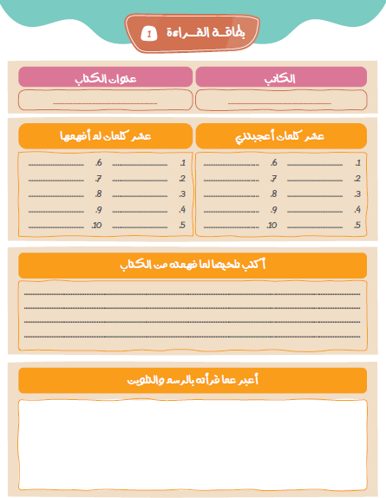

اختــتام الحــصة
قراءة إثرائية
مراجعة و توليف
افتتاح الحصة
الآن، سنبدأ حصة القراءة الإثرائية، كل واحد منكم يأخذ بطاقة القراءة والكتاب الذي قرأه، ستقومون بتقديم إنجازاتكم.
(في حالة عدم توفر مكتبة صفية، يتم الاستمرار في العمل على الجزء الثاني من قصة "حقيبة أمي العجيبة".)

Slide 38
اختــتام الحــصة
قراءة إثرائية
مراجعة و توليف
افتتاح الحصة
نبدأ بالكلمات التي أعجبتكم، من يقدم لنا بعض هذه الكلمات؟
تناوب متعلمين على تقديم الكلمات.

Slide 39
اختــتام الحــصة
قراءة إثرائية
مراجعة و توليف
افتتاح الحصة
الآن، ننتقل إلى الكلمات التي لم تفهموها، من يقدم لنا بعض هذه الكلمات؟

Slide 40
اختــتام الحــصة
قراءة إثرائية
مراجعة و توليف
افتتاح الحصة
ننتقل إلى تقديم الملخص، من يقدم لنا الملخص الذي أنتجه؟

Slide 41
اختــتام الحــصة
قراءة إثرائية
مراجعة و توليف
افتتاح الحصة
الآن، سأمر بين الصفوف لمراقبة الرسوم التي أنجزتم.

Slide 42
اختــتام الحــصة
قراءة إثرائية
مراجعة و توليف
افتتاح الحصة
أرجعوا الكتب إلى المكتبة الصفية حتى نعيد إعارتها من جديد. (استعمال سجل الإعارة)
توزيع القصص على المتعلمين (قصة لكل متعلم(ة) كلما أمكن ذلك).
اَلْمَكْتَبَةُ
ٱلصَّفِّيَّةُ

Slide 43
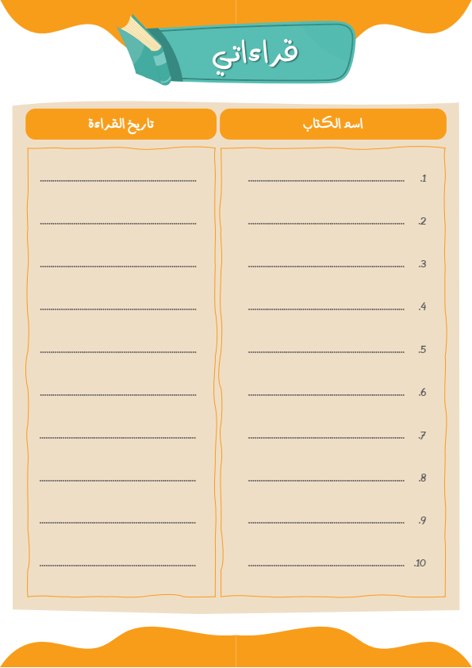

اختــتام الحــصة
قراءة إثرائية
مراجعة و توليف
افتتاح الحصة
الآن، كل واحد منكم يسجل في مذكرته اسم الكتاب وتاريخ اليوم.

Slide 44

اختــتام الحــصة
قراءة إثرائية
مراجعة و توليف
افتتاح الحصة
خذوا بطاقة القراءة رقم 1 في مذكرتكم.
(العمل على استنساخ البطاقة إذا لم يتم التوصل بمذكرة القراءة.)

Slide 45
اختــتام الحــصة
قراءة إثرائية
مراجعة و توليف
افتتاح الحصة
الآن، كل واحد منكم يقوم بقراءة كتابه، ويملأ بطاقة القراءة.
المرور بين الصفوف، تقديم التغذية الراجعة اللازمة.

Slide 46

اختــتام الحــصة
قراءة إثرائية
مراجعة و توليف
افتتاح الحصة
واصلوا قراءة الكتاب في منازلكم، واحرصوا على ملء البطاقة. ابحثوا عن شروحات الكلمات التي لم تفهموها.

Slide 47
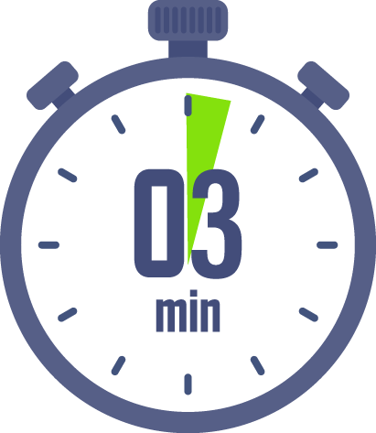
اختــتام الحــصة
ماذا تعلمتم اليوم؟

Slide 48
ماذا تعلمتم اليوم؟
اختــتام الحــصة
قراءة إثرائية
مراجعة و توليف
افتتاح الحصة
في هَذِهِ ٱلْحِصَّةِ
تَدَرَّبْتُ عَلى قْراءَةِ وَ فَهْمِ قِصَّةٍ وَ تَسْجيلِ مَعْطَياتِها.
راجَعْتُ مُكْتَسَبَتي خِلالَ ٱلْأُسْبوعِ ٱلْأَوَّلِ: اَلْمُعْجَمُ – اَلْقِراءَةُ – اَلتَّراكيبُ– اَلْإِنْتاجُ ٱلْكِتابِيُّ

Slide 49


Slide 50
بناء على إنجازات المتعلمين خلال الممارسة المستقلة
ما تقديرك لنسبة التحكم في هدف الدرس؟
تسجل النسبة على صفحة اليوم من مذكرة الأستاذ.

